Slide 1
«Сокращение временных затрат у детей младшего школьного возраста при подготовке к учебному процессу»
Муниципальное бюджетное образовательное учреждение
«Средняя общеобразовательная школа №18»
654000, г. Новокузнецк, ул. Клименко, 36 а
Руководитель проекта: Арыкова В. И., учитель начальных классов
Команда проекта: Абросимова Н. В., учитель начальных классов
Журавлёва А. А.,
учитель начальных классов

Slide 2
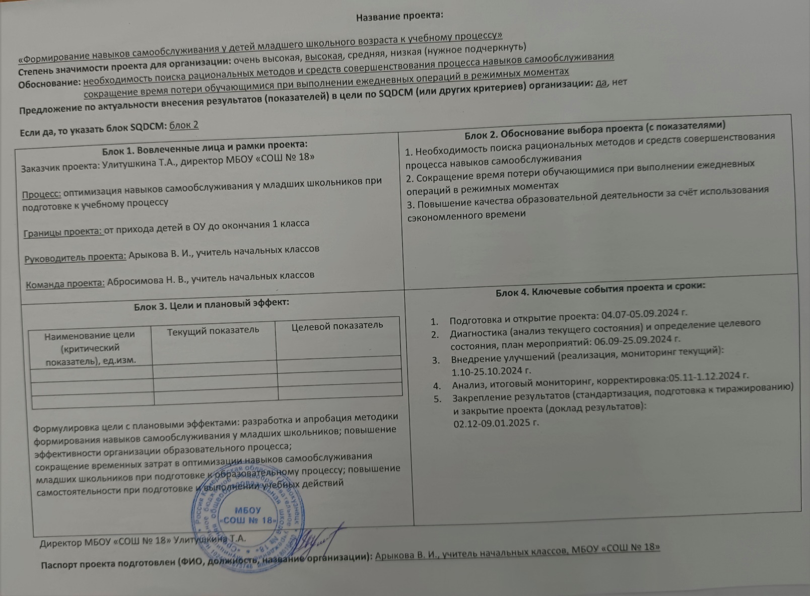
Паспорт проекта
«Оптимизация навыков самообслуживания у младших школьников при подготовке к учебному »

Slide 3

Команда проекта
Улитушкина Т. А. . – директор МБОУ «СОШ №18», куратор проекта
Журавлёва А. А., учитель
начальных классов
Абросимова Н. В., учитель начальных классов
Арыкова В. И., учитель начальных классов – руководитель проекта

Slide 4

Карта текущего состояния
Нерациональное использование времени при подготовке к урокам
отсутствие порядка на рабочем месте
потеря времени на поиски нужного предмета
запоздалое начало урока

Slide 5


Пирамида проблем:
нерациональный расход времени при подготовке к урокам;
неустойчивое эмоциональное состояние некоторых детей, рассеянность и плохая сосредоточенность во время учебного процесса;
нерациональное использование рабочих мест;
отсутствие зрительных ориентиров, контролирующих подготовку детей к учебной деятельности;
потеря времени на поиски нужных принадлежностей
Проблем федерального уровня нет
Проблем регионального уровня нет
Проблемы на уровне образовательной организации

Slide 6
Карта целевого состояния процесса
1 этап
2 этап
Отсутствие порядка на рабочем месте
Нерациональное использование пространства
Потеря времени на поиски нужного предмета
Работа с детьми:
выработка алгоритма действий по устранению необоснованных потерь времени
внедрение алгоритма в работу
устранение недочётов
Проведение опытно-экспериментальной работы
Полное сокращение временных затрат в оптимизации навыков самообслуживания младших школьников

Slide 7
План мероприятий по устранению проблем
№ п/п | Проблемы | Мероприятия | Предполагаемый эффект
1 | Нерациональное использование времени на подготовку к уроку. | Определение действий, мешающих быстро и правильно подготовиться к учебной деятельности. | Исключение ненужных действий.
2 | Неустойчивое эмоциональное состояние отдельных обучающихся, рассеянность и несосредоточенность во время учебного процесса. | Установить четкий и конкретный стандарт на поддержание чистоты и порядка, стандарт должен быть простым для применения. | Повышение эмоционального уровня детей в течение дня.
3 | Нерациональное размещение на парте учебных принадлежностей. | Четко определить нужные вещи в рабочем окружении, ненужные – не доставать. | Эффективное использование времени.
4 | Недостаточность сформированности навыков самообслуживания у обучающихся. | Расположить необходимые вещи таким образом, чтобы можно было их легко найти. Свое место каждому предмету | Сокращение потери времени, используя метод визуализации. Повышение качества образовательной деятельности.

Slide 8
Достигнутые результаты
Наименование цели (ед.изм) | Текущий показатель | Целевой показатель | Полученный результат, эффект
Сокращение времени подготовки обучающихся к организованной образовательной деятельности. 2. Повышение эффективности организации образовательного процесса. | 8 минут к одному занятию Действуют по указанию педагога. | Сокращение временного показателя в 2 раза. Действуют самостоятельно | 4 минуты к одному занятию Сокращение временных затрат в оптимизации навыков самообслуживания младших школьников.

Slide 9
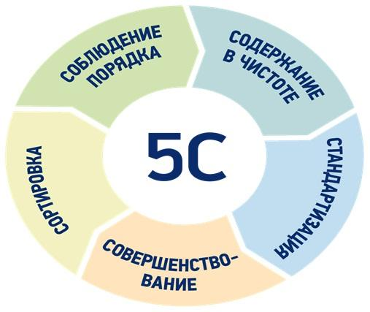
Достигнутые результаты
Перечислить методы и инструменты бережливого производства, использованные при реализации данного проекта.
фото

Slide 10
Достигнутые результаты
оптимизация и визуализация текущих процессов в ОУ
исключение ненужных действий
рациональное использование времени
устойчивое эмоциональное состояние обучающихся в течение учебного времени
использование зрительных ориентиров, контролирующих подготовку детей к учебному процессу
достаточно сформированные навыки самообслуживания

Slide 11
Достигнутые результаты
№ п/п | Мероприятияⱱ | Отметка о выполнении
1. | оптимизация и визуализация текущих процессов в ОУ | ۷
2. | исключение ненужных действий | ۷
3. | устойчивое эмоциональное состояние обучающихся в течение учебного времени | ۷
4 | использование зрительных ориентиров, контролирующих подготовку детей к учебному процессу | ۷
5. | Внедрение улучшений | ۷

Slide 12
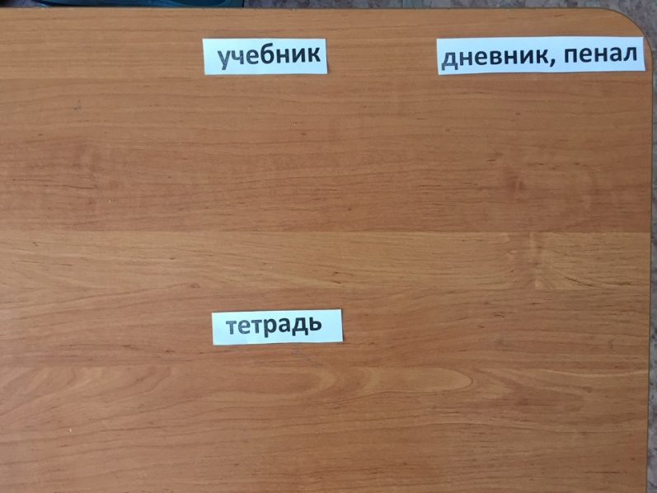
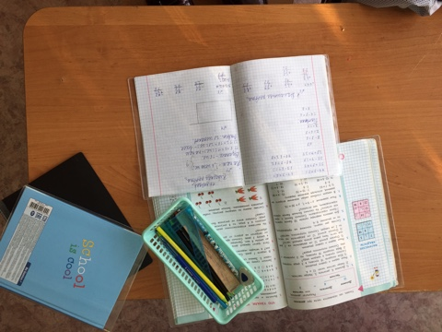
Визуализация
(фотографии «Было» – «Стало»)
БЫЛО | СТАЛО
При подготовке обучающихся к организованной образовательной деятельности время составляло 8 минут | При подготовке обучающихся к организованной образовательной деятельности время составляет 4 минуты
Действия обучающихся по подготовке к уроку по указанию педагога | Действуют самостоятельно

Slide 13
Результаты проекта:
оптимизация и визуализация текущих процессов в образовательном учреждении
исключение из них ненужных действий
эффективное использование времени
устойчивое эмоциональное состояние в течение дня
выработка единых требований по самообслуживанию

